Slide 1
비대면 채촌 수정 및 오류 사항 점검 내역
2021.06.01

Slide 2
목 차
본사
대리점
학생

Slide 3
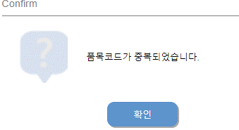
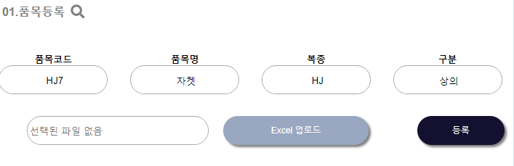
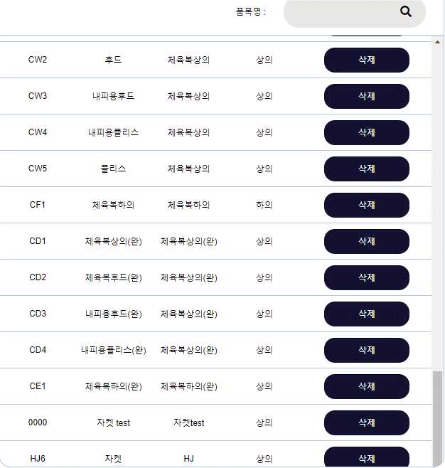
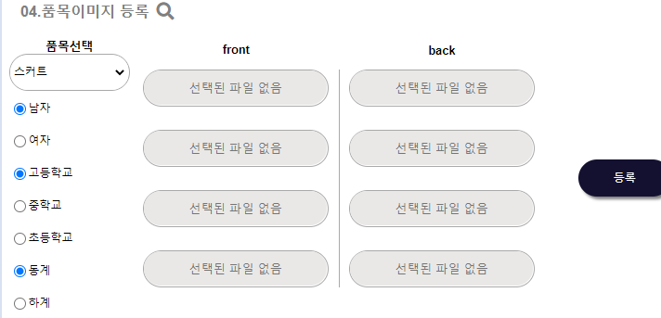
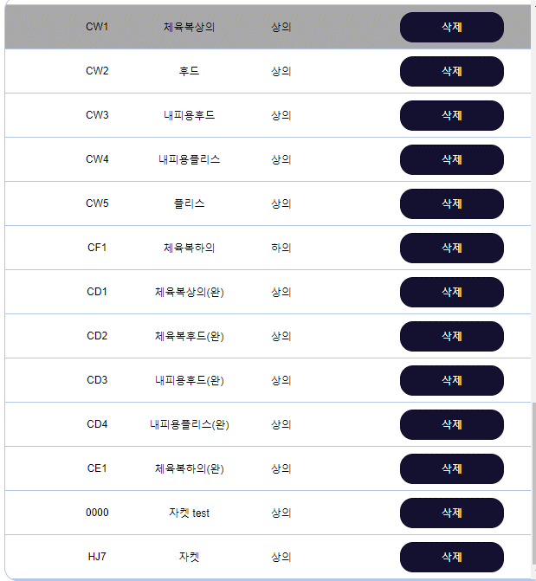
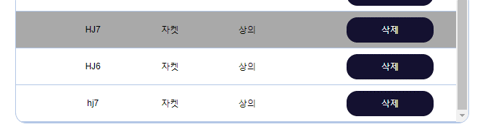
1.1 품목등록.
화면 | 수정요청사항
 | -. 품목등록 : 개별 등록 시 품목 코드 중복 메시지 (코드 중복시) : 품목등록 정보에는 조회 안됨. (품목명검색) : 사이즈표 업로드 항목 표시 : 스크롤 처리 : 품목 낱개 등록 시 보여지지 않는 문제 : 품목이미지 등록에서는 조회됨. (확인) ----- : 품목코드 대소문자 구분 (대문자 등록) (?)

Slide 4
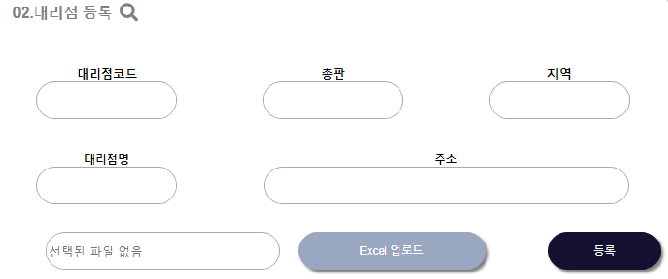
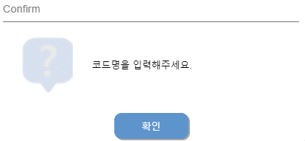
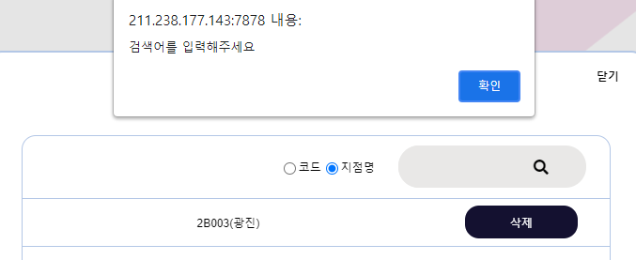
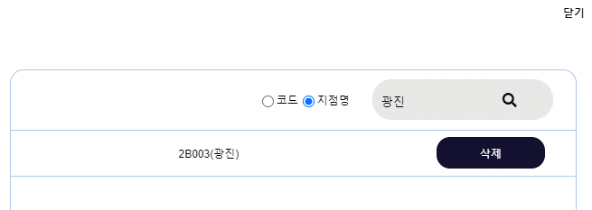
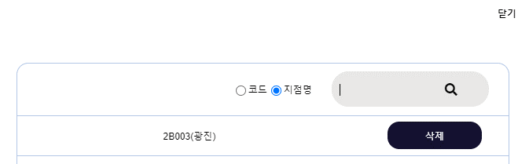
1.2 대리점등록.
화면 | 수정요청사항
 | -. 대리점등록 : 코드명 -> 대리점코드 수정. : 코드 -> 대리점코드 수정. : 지점명 -> 대리점명 수정 (명칭수정 확인) : 특정 내역 검색 후 전체 조회가 안됨. (확인) : 팝업창을 닫은 후 조회 시에도 기존 정보만 조회됨. (확인)

Slide 5
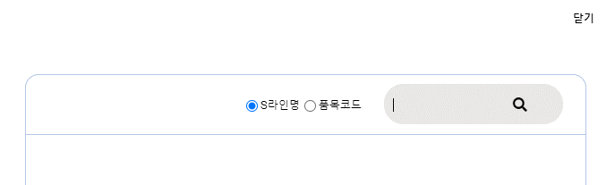
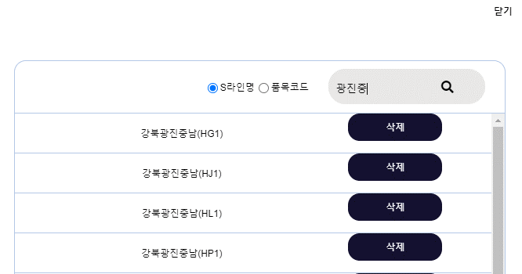
1.3 S라인 학교등록.
화면 | 수정요청사항
 | -. S라인 학교등록 : 특정 내역 검색 후 전체 조회가 안됨. : 팝업창을 닫은 후 조회 시에도 기존 정보만 조회됨. (확인)

Slide 6
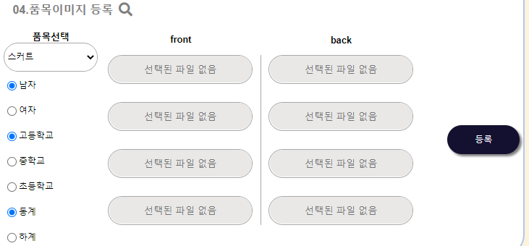
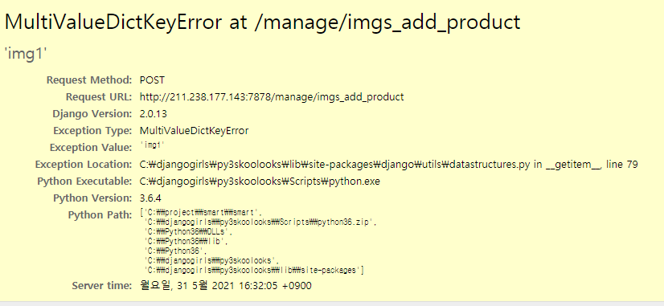
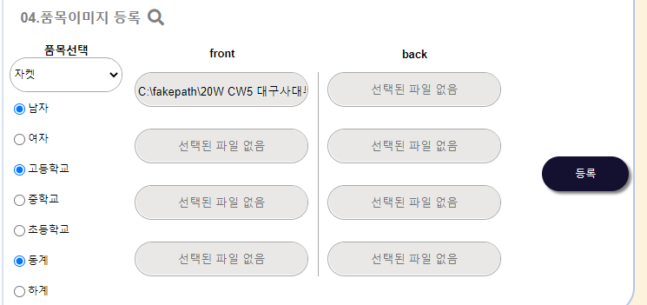
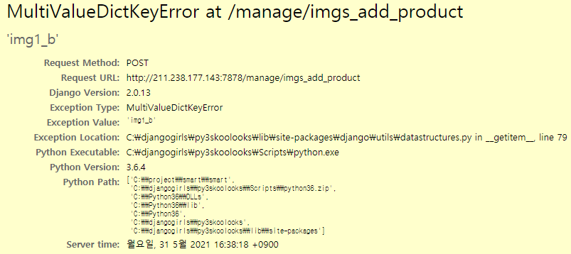
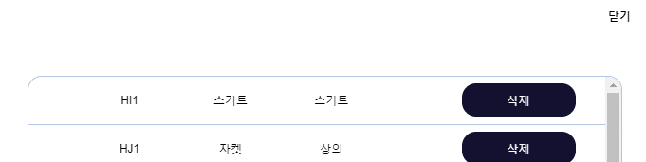
1.4 품목이미지 등록.
화면 | 수정요청사항
 | -. 품목이미지 등록. : 이미지 등록 안하고 등록 버튼 클릭시 오류. (확인) : 이미지 등록 후 등록 버튼 클릭시 오류. : 팝업창에 검색조건이 없음. (확인)

Slide 7
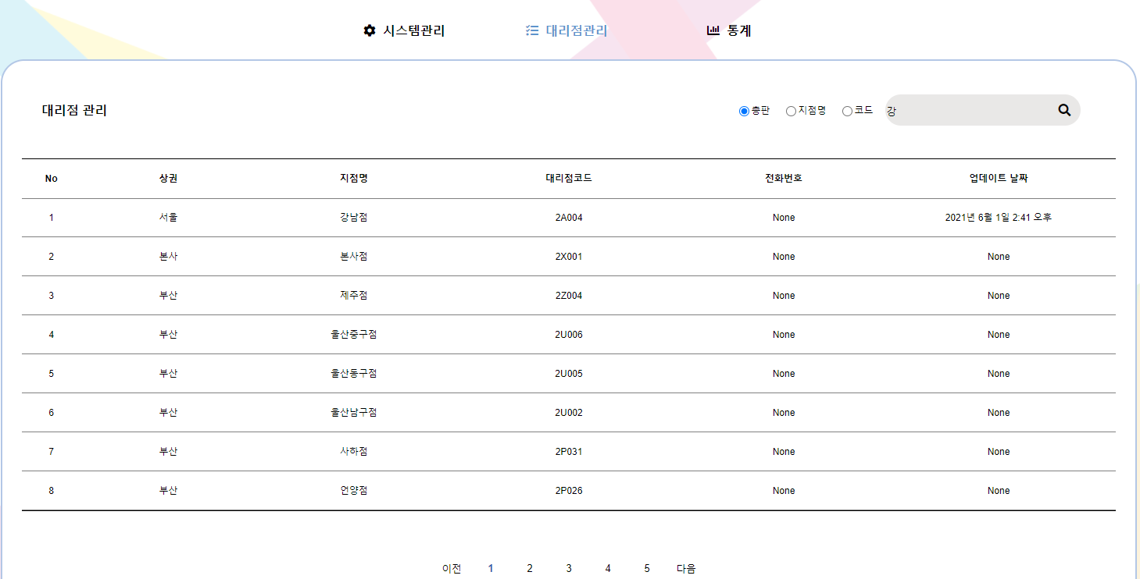
1.5 대리점관리.
화면 | 수정요청사항
 | -.대리점관리. : 상권 -> 총판 수정. : 지점명 -> 대리점명 수정. : 코드 -> 대리점코드 수정. (명칭수정) : 검색조건 한글자 입력시 조회 안됨. 수정 ㄴ : 돋보기 버튼 조회 안됨 (엔터 입력만 조회됨). 검색 클릭 검토 : 두글자 이상 입력해야 조회됨. 수정ㄴ : 이전 또는 다음 클릭시 NO 가 변하지 않음. - 검토예정

Slide 8
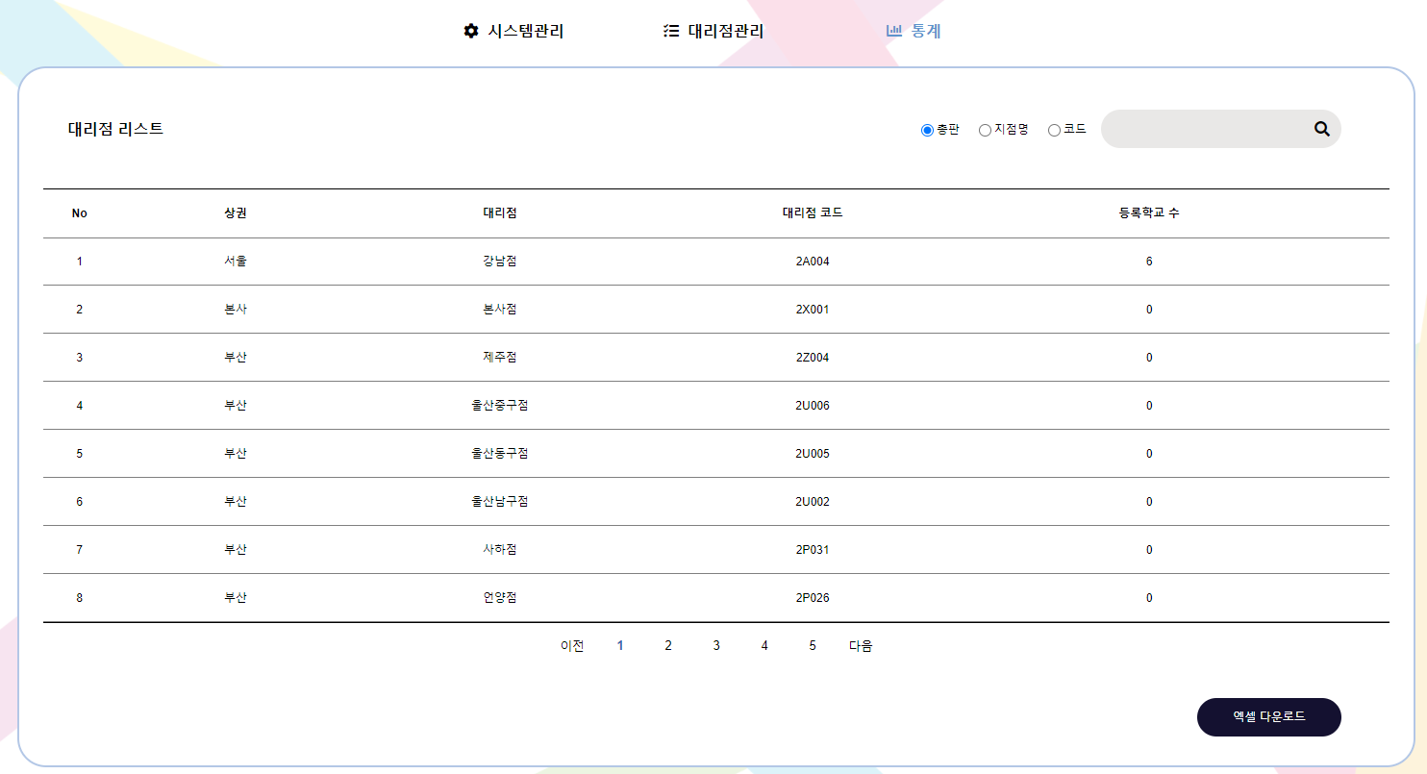
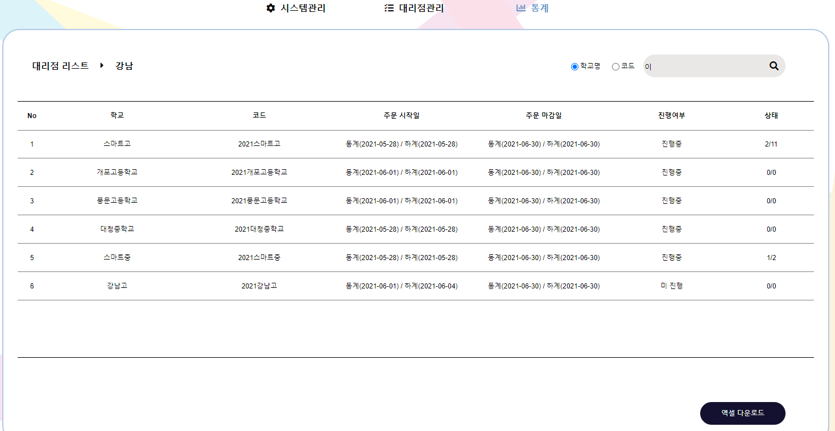
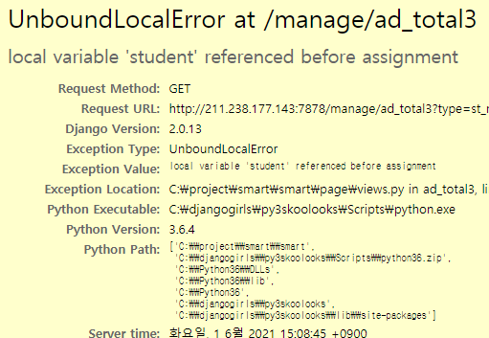
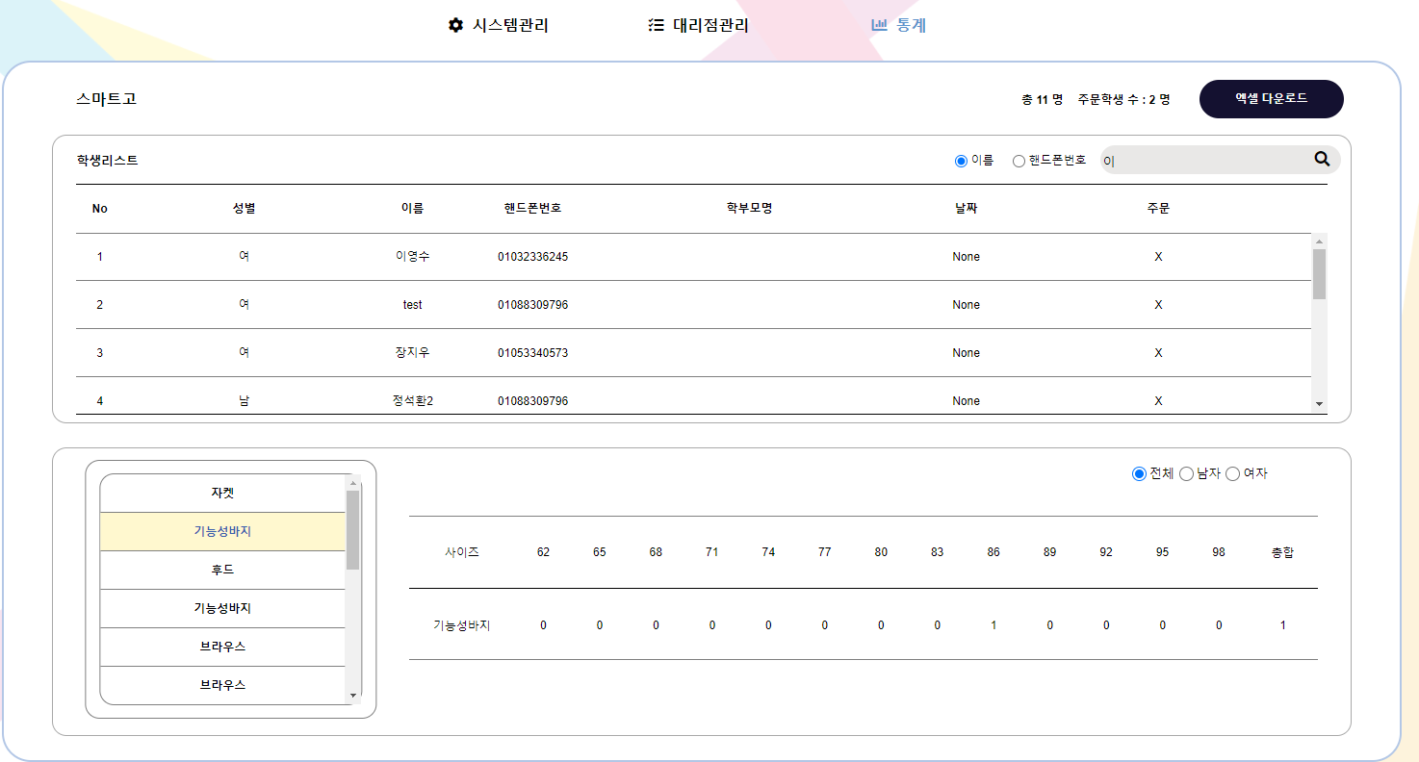
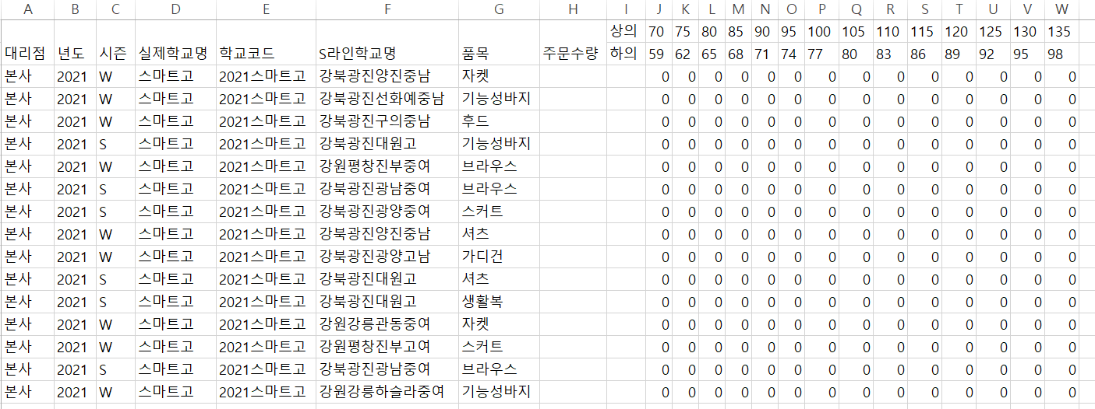
1.6 통계.
화면 | 수정요청사항
 | -. 통계. : 상권 -> 총판 수정. : 지점명 -> 대리점 수정. : 코드 -> 대리점코드 및 학교코드 수정. (명칭수정) : 검색조건 한글자 입력시 조회 안됨. 수정 ㄴ : 돋보기 버튼 조회 안됨 (엔터 입력만 조회됨). 확인필요 : 두글자 이상 입력해야 조회됨. 수정ㄴ : 이전 또는 다음 클릭시 NO 가 변하지 않음. - 검토예정 : 검색시 오류 발생 한글자 검색 시 오류. : 품목명만 조회되므로 정확한 품목을 알 수 없음. (품목코드 추가) - 검토필요 : 엑셀 다운받으면 사이즈란에 수량이 “0”임. - 정상

Slide 9
목 차
본사
대리점
학생

Slide 10
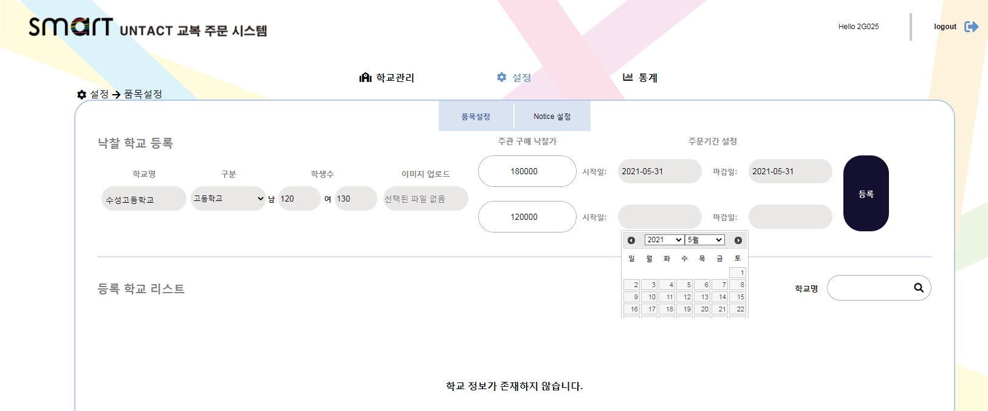
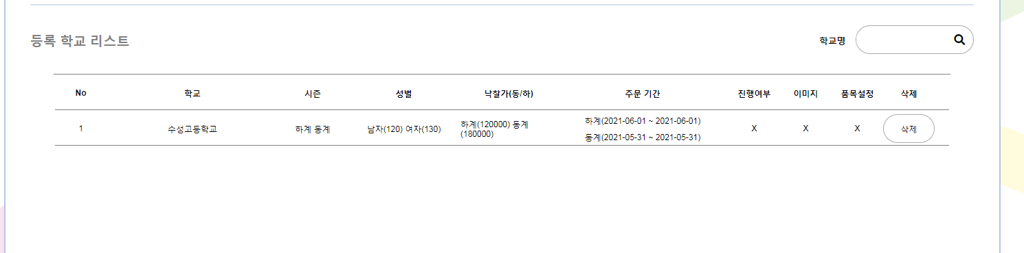
2.1 낙찰 학교 등록1
화면 | 수정요청사항
 | -. 숫자에 Mask 표기 : 숫자는 기본적으로 천단위 , 표기와 우측정렬 - 검토필요 -. 하복 날짜 선택 시 아래부분 짤려 선택 불가 - 수정불가 -. 등록학교리스트 : 시즌은 동,하,추 순으로 - 검토필요 : 숫자는 , 표기(단위표기)

Slide 11
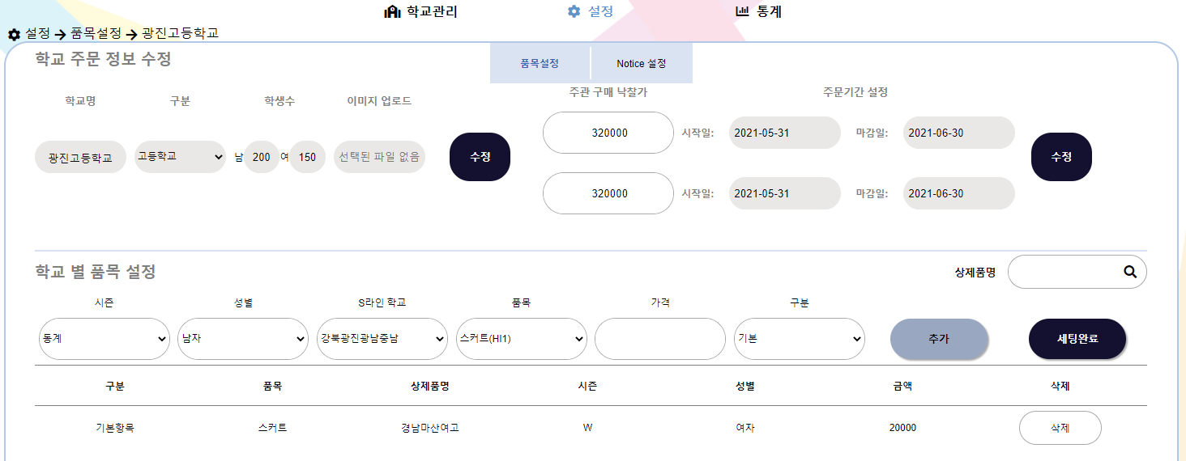
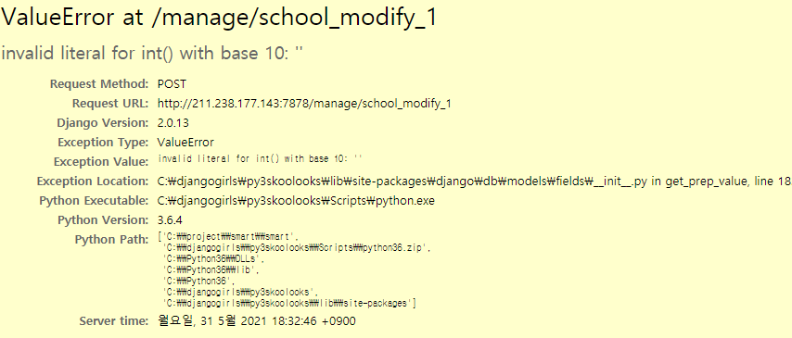
2.1 낙찰 학교 등록2
화면 | 수정요청사항
 | -. 수정 버튼 클릭시 오류 발생 - 발생안함 -. 추가, 셋팅완료 버튼 클릭시 : 알림, 경고 메시지가 빨리 사라짐.(내용 확인 불가) : 검토예정 -. 수정버튼 두개의 있는데 차이점 문의. -설명필요(각각수정가능) -에러 발생안함

Slide 12
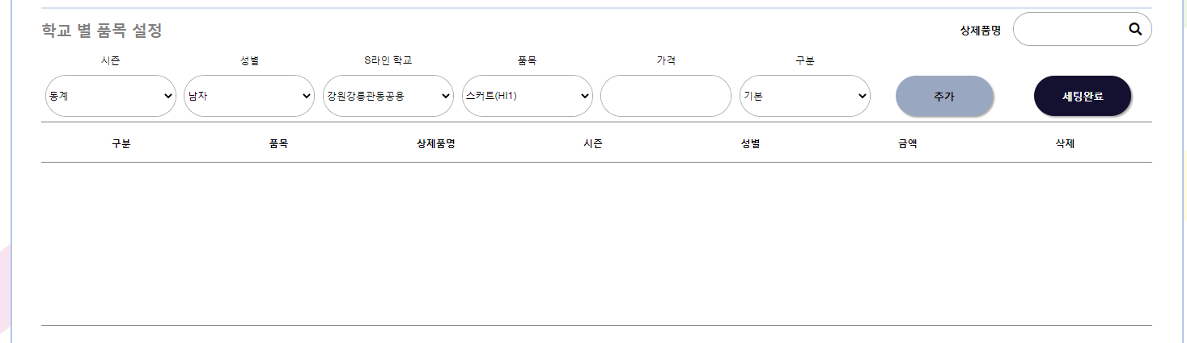
2.2 학교별 품목 설정
화면 | 수정요청사항
 | -. 상제품명 조회방법 -. SLINE 학교 : 조회 정렬순을 가나다 순으로 변경 ->검토예정 : 전체학교가 아닌 대리점에 속한 학교만 조회. - 수정불가 (이건 기능추가요청임) -. SLINE학교와 품목 입력 시 상제품코드에 없으면 에러창이 뜨는데 확인도 없이 바로 사라짐 -> 검토예정

Slide 13
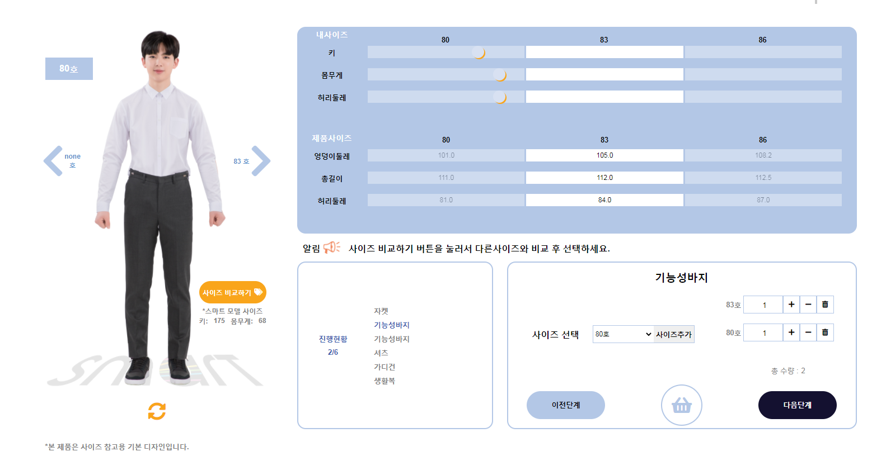
2.3 사이즈 선택
화면 | 수정요청사항
 | -. 남학생의 경우 3가지 사이즈 추천 --------------------- -. 신체정보에 맞는 사이즈보다 한치수 크게 추천 -------------------------- -. 추천하는 사이즈에 대한 가독성이 없음 ---------------------------------------- 수정요청. -. 아래 위로 추천사이즈 없을 경우 none호로 표기 화살표를 아예 안보여지도록 수정 : 지워지는지 확인 검토예정 -. 진행현황에 보여지는 품목을 시즌별로 분리 -> 추가요청사항임 -. 다시주문하기 클릭 시 알림메세지 상단에 표시 ->가운데 정렬 검토예정 -. 내사이즈, 추천사이즈를 합쳐서 표현 가능 여부. : 설명필요

Slide 14
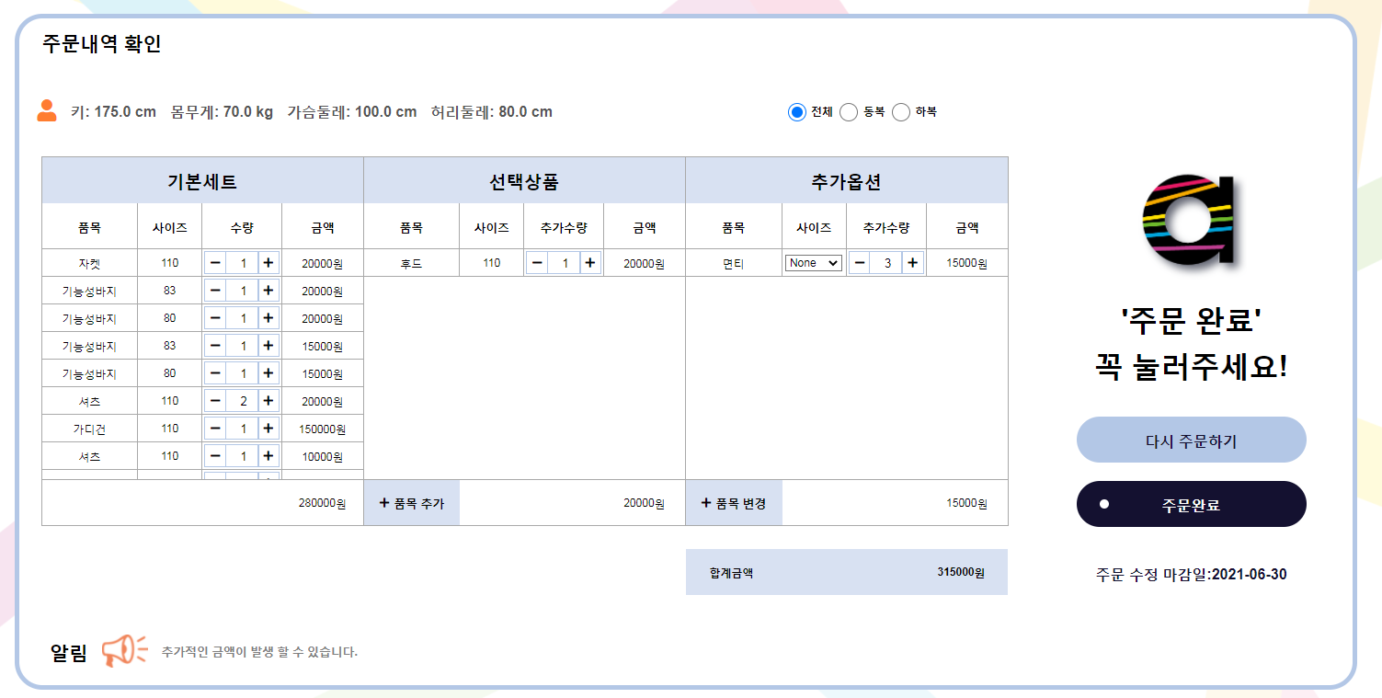
2.4 주문 내역 확인
화면 | 수정요청사항
 | -. 기본세트에 항목이 많을 경우 스크롤 표시 -> 스크롤 생성시 표 틀어짐 -. 기본세트에 시즌 추가 표기 -> 기능추가임 -. 추가옵션에 사이즈를 선택안한 경우 저장됨 팝업 검토필요 검토예정 -. 숫자에 , 표기

Slide 15
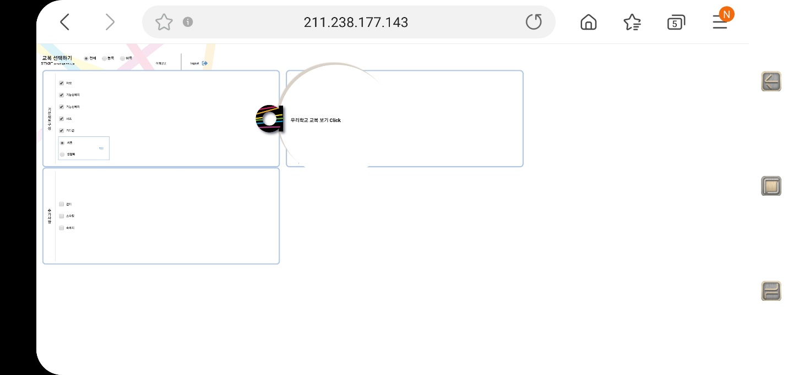
2.5 모바일 로그인 첫 화면
화면 | 수정요청사항
 | -. 교복선택하기 모바일화면 -. 선택사항이 교복보기에 가려져서 선택할 수 없음 (세로모드로 했다가 가로모드로 하면 보여짐) -. 가로모드일 경우 이전단계, 다음단계 버튼 안보임 확인예정

Slide 16
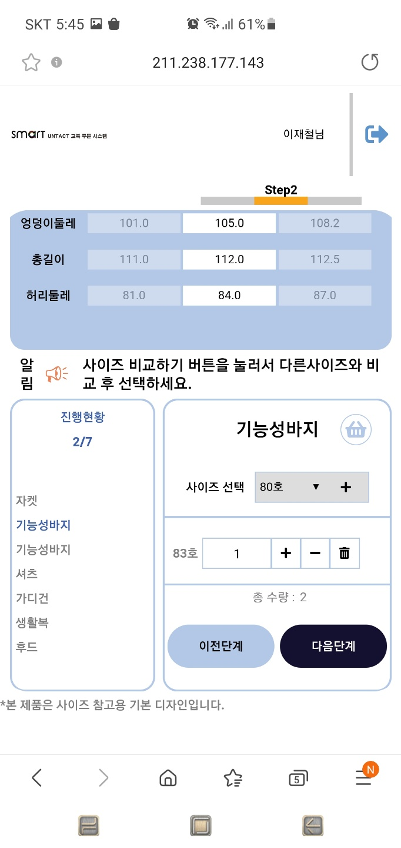
2.6 모바일 주문
화면 | 수정요청사항
 | -. 사이즈 추가한 경우 사이즈와 수량 선택 부분에 스크롤이 생겨야 하지 않을까?? : 안쪽스크롤 검토 예정

